Slide 1
电位差计
深圳大学物理实验教学中心

Slide 2
一、实验目的
掌握电位差计的工作原理和平衡补
偿原理
学会用电位差计校准电流表

Slide 3
二、实验原理
平衡补偿原理
E_{x}
G
。
。
E_{s}
补偿测量
当 E_{s}＝E_{x}时，
电路无电流流过，检流计指零。

Slide 4
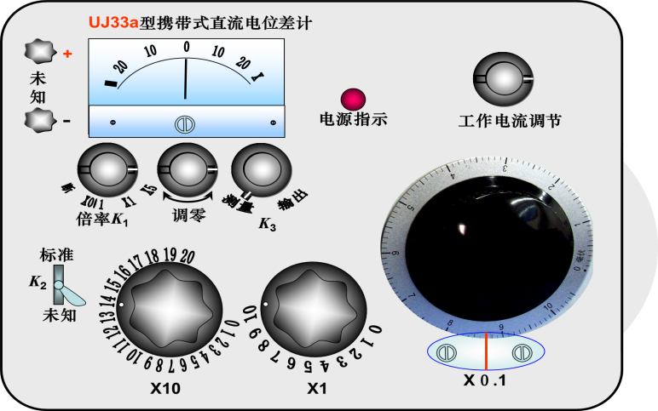
二、实验原理
内置电源
工作电流调节
E
R_{P}
I_{F}
10.0000mA
R_{N}=101.863Ω
Ｂ
R_{K}
C
Ａ
内置标准电池
E_{N} =1.01863V
G
检流计
E_{x}
K₂
标准
未知
1、机械调零。
2、校准工作电流10mA。K₂接到“标准”，调节工作电流，使检流计无电流通过， U_{AB}=E_{N} ，此时：I_{F}=E_{N} / R_{N}=10.0000mA。
3、测量标准电阻上面的电压。K₂接到“未知”，调节“补偿电压调节”，使检流计无电流通过， E_{X} = U_{BC} = I_{F}*R_{BC} 。
4、算标准电阻上电流，用来测试安培表的精度。

Slide 5
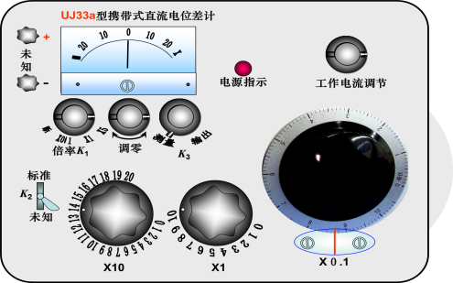
电位差计实验原理及接线图
开始时置于9999.9Ω
内置电源
工作电流调节
限流电阻箱
10.0000mA
mA
Ａ
101.863Ω
Ｂ
补偿电压调节
E
C
内置标准电池
1.01863V
G
检流计
标准电阻
100.000Ω
未知
K₂
标准
未知
F
直流稳压电源

Slide 6
校准后
电位差计
伏特表
配合标
准电阻
用来测试安
培表的精度
测电流

Slide 7
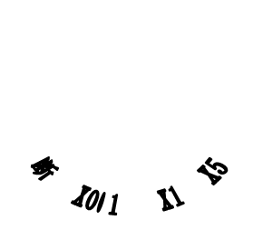
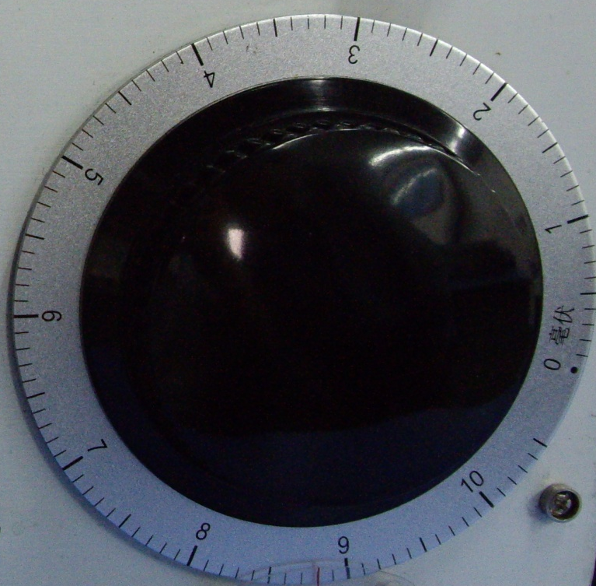
UJ33a型携带式直流电位差计
三、 实验仪器
+
- 20 10 0 10 20 x
未
知
-
电源指示
工作电流调节
测量 输出
倍率K₁
调零
K₃
标准
0 1 2 3 4 5 6 7 8 9 10 11 12 13 14 15 16 17 18 19 20
0 1 2 3 4 5 6 7 8 9 10
K₂
未知
X10
X1
X０.1

Slide 8
四、实验内容
被校刻度值 | 校准值
 | 上行 | 下行 | 平均值
 | 电压（mv） | 电压（mv） | 电压 （mv） | 电流 （µA ）
200
400
600
800
1000
1200
1400
1600
1800
1999

Slide 9
五、报告要求
１、完成上表
2、作出校准曲线
3、计算该微安表的等级，并说明该表是否可以使用（E 小于等于0.5级）？
电表的等级：0.1、0.2、0.5、1.0、1.5、2.5、5.0（介于其间取大值）
图1.
该电流表为0.5级，可用。
4、实验结论与讨论（两部分都需要写）
5、思考题（P37 2,3）
用电位差计测量电压或电动势的特点是什么？
电位差计的精度取决于什么？测量值精度取决于什么？

Slide 10
注意事项
1、每次测量结束后都要保证K2处于断开状态
2、 K2的使用，轻触——压实
3、检流计出现打偏不回零，要把K3扳向输出
4、检流计使用前要调零
5、注意电路正负极

